Slide 1






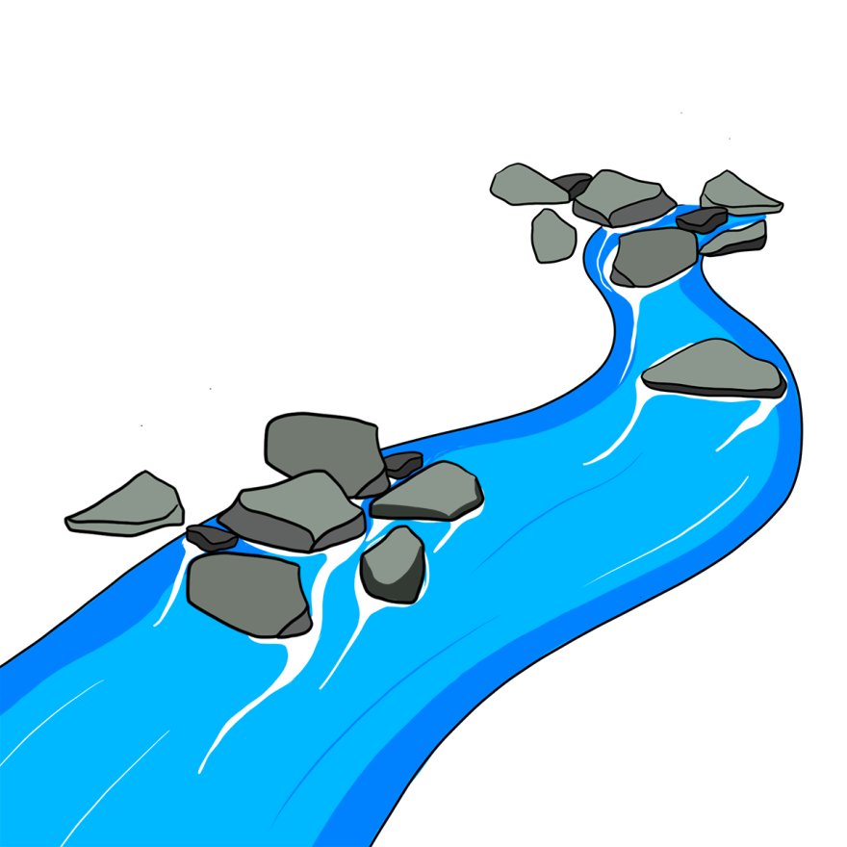
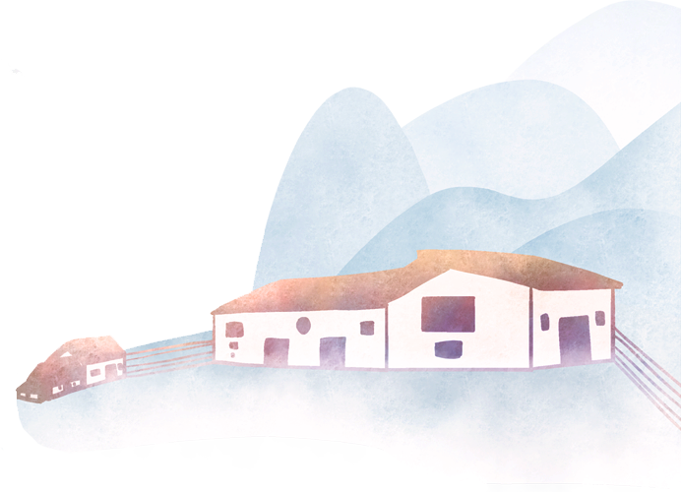




Tập đọc
人教版六年级语文 课件PPT模板
山中访友
Ngu Công
xã Trịnh Tường
(trang 164, 165)

Slide 2


Mục tiêu
- Biết đọc diễn cảm bài văn.
- Hiểu ý nghĩa bài văn: Ca ngợi ông Lìn cần cù, sáng tạo, dám thay đổi tập quán canh tác của cả một vùng, làm thay đổi cuộc sống của cả thôn.
- Thấy được tấm gương sáng về bảo vệ thiên nhiên và trồng cây gây rừng để giữ gìn môi trường sống tốt đẹp.

Slide 3



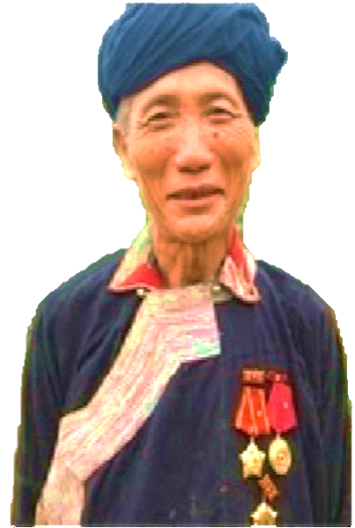



Người bí ẩn
Notes:
Chọn hình người vào câu hỏi
Chọn vòng xoay lá xanh góc cuối bên phải hiện ra Ngu Công
Chọn hình Ngu Công ra bài mới

Slide 4


Em hãy đọc đoạn 1 bài Thầy cúng đi bệnh viện đoạn từ đầu … “học nghề cúng bái.” và cho biết cụ Ún làm nghề gì?
Notes:
Chọn mũi tên trở về trang người bí ẩn

Slide 5
Em hãy đọc đoạn 4 bài Thầy cúng đi bệnh viện đoạn từ “Bác sĩ bảo … không lui.” và cho biết vì sao bị sỏi thận mà cụ Ún không chịu mổ, trốn bệnh viện về nhà?

Slide 6
Em hãy nêu nội dung chính của bài Thầy cúng đi bệnh viện.

Slide 7
Tập đọc
人教版六年级语文 课件PPT模板
山中访友
Ngu Công
xã Trịnh Tường
(trang 164, 165)

Slide 8



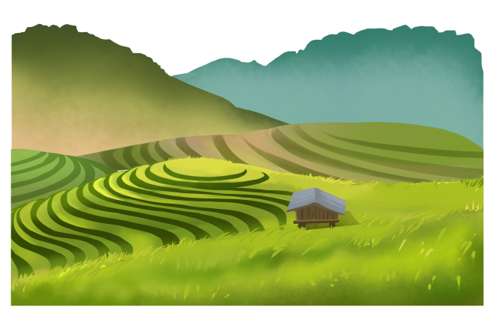
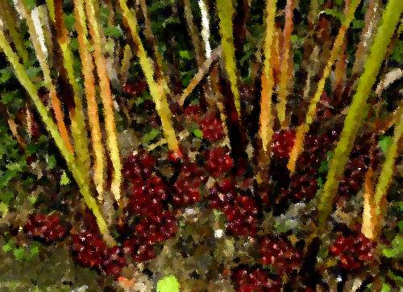
Đoạn 1:
“Khách đến … trồng lúa.”
Đoạn 2:
“Con nước nhỏ … như trước nữa.”
Đoạn 3:
“Muốn có… khen ngợi.”

Slide 9




Slide 10

Khách đến xã Trịnh Tường, huyện Bát Xát, tỉnh Lào Cai sẽ không khỏi ngỡ ngàng thấy một dòng mương ngoằn ngoèo vắt ngang những đồi cao. Dân bản gọi dòng mương ấy là con nước ông Lìn. Để thay đổi tập quán làm lúa nương, ông Phàn Phù Lìn, người Dao ở thôn Phìn Ngan đã lần mò cả tháng trong rừng tìm nguồn nước. Nhưng tìm được nguồn nước rồi, mọi người vẫn không tin có thể dẫn nước về. Ông cùng vợ con đào suốt một năm trời được gần bốn cây số mương xuyên đồi dẫn nước từ rừng già về thôn, trồng một héc ta lúa nước để bà con tin. Rồi ông vận động mọi người cùng mở rộng con mương, vỡ thêm đất hoang trồng lúa.

Slide 11

Con nước nhỏ đã làm thay đổi tập quán canh tác và cuộc sống của trên 50 hộ trong thôn. Những nương lúa quanh năm khát nước được thay dần bằng ruộng bậc thang. Những giống lúa lai cao sản được ông Lìn đưa về vận động bà con trồng cấy, nhờ vậy mà cả thôn không còn hộ đói. Từ khi nước được dẫn về thôn, nhà ai cũng cấy lúa nước chứ không phá rừng làm nương như trước nữa.

Slide 12
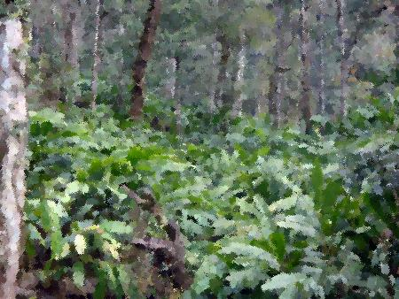
Muốn có nước cấy lúa thì phải giữ rừng. Ông Lìn lặn lội đến các xã bạn học cách trồng cây thảo quả về hướng dẫn cho bà con cùng làm. Nhiều hộ trong thôn mỗi năm thu được mấy chục triệu đồng từ loại cây này. Riêng gia đình ông Lìn mỗi năm thu hai trăm triệu. Phìn Ngan từ thôn nghèo nhất đã vươn lên thành thôn có mức sống khá nhất của xã Trịnh Tường.
Chuyện của Ngu Công xã Trịnh Tường nhanh chóng bay về Thủ đô. Ông Phàn Phù Lin vinh dự được Chủ tịch nước gửi thư khen ngợi.
Theo TRƯỜNG GIANG - NGỌC MINH

Slide 13


Em thấy từ nào khó đọc?

Slide 14

Bát Xát
Phàn Phù Lìn
Phìn Ngan

Slide 15

Ông cùng vợ con đào suốt một năm trời được gần bốn cây số mương xuyên đồi dẫn nước từ rừng già về thôn, trồng một héc ta lúa nước để bà con tin.

Slide 16

Em hãy đọc phần chú giải trong sách giáo khoa để hiểu hơn về nghĩa của các từ sau:
Em còn thấy từ nào khó hiểu?
Ngu Công
cao sản

Slide 17


Slide 18

Ông Lìn đã làm thế nào để đưa được nước
về thôn?
Ông đã lần mò cả tháng trong rừng tìm nguồn nước, ông cùng vợ con đào suốt một năm trời được gần bốn cây số mương xuyên đồi dẫn nước từ rừng già về thôn, trồng một héc ta lúa nước để bà con tin.

Slide 19
Nhờ có mương nước, tập quán canh tác và cuộc sống ở thôn Phìn Ngan đã đổi thay như thế nào?
Nhờ có mương nước mà ông Lìn dẫn về, tập quán canh tác và cuộc sống của trên 50 hộ trong thôn Phìn Ngan đã thay đổi. Những nương lúa quanh năm khát nước được thay bằng đồng bằng ruộng bậc thang. Những giống lúa lai cao sản được ông Lìn đưa về, vận động bà con trồng cấy. Nhờ vậy mà cả thôn không còn hộ đói nữa.

Slide 20
Ông Lìn đã nghĩ ra cách gì để giữ rừng bảo vệ dòng nước?
Ông Lìn hiểu rằng muốn có nước cấy lúa thì phải giữ rừng. Ông lặn lội đến các xã bạn học cách trồng cây thảo quả. Sau đó về hướng dẫn cho bà con cùng làm.

Slide 21


Bảo vệ môi trường

Slide 22

Câu chuyện giúp em hiểu điều gì?
- Muốn thành công phải dám nghĩ, dám làm, có tinh thần vượt khó.
- Bằng trí thông minh, lao động sáng tạo, ông Lìn đã làm giàu cho mình, làm cho cả thôn từ nghèo đói vươn lên có cuộc sống ấm no.

Slide 23
Tập đọc
Ngu Công xã Trịnh Tường
Nội dung: Ca ngợi ông Lìn cần cù, sáng tạo, dám thay đổi tập quán canh tác của cả một vùng, làm thay đổi cuộc sống của cả thôn.

Slide 24


Slide 25


- Giọng kể hào hứng, thể hiện sự khâm phục trí sáng tạo, tinh thần quyết tâm chống đói nghèo, lạc hậu của ông Phàn Phù Lìn.

Slide 26
Khách đến xã Trịnh Tường, huyện Bát Xát, tỉnh Lào Cai sẽ không khỏi ngỡ ngàng thấy một dòng mương ngoằn ngoèo vắt ngang những đồi cao. Dân bản gọi dòng mương ấy là con nước ông Lìn. Để thay đổi tập quán làm lúa nương, ông Phàn Phù Lìn, người Dao ở thôn Phìn Ngan đã lần mò cả tháng trong rừng tìm nguồn nước. Nhưng tìm được nguồn nước rồi, mọi người vẫn không tin có thể dẫn nước về. Ông cùng vợ con đào suốt một năm trời được gần bốn cây số mương xuyên đồi dẫn nước từ rừng già về thôn, trồng một héc ta lúa nước để bà con tin. Rồi ông vận động mọi người cùng mở rộng con mương, vỡ thêm đất hoang trồng lúa.

Slide 27


Giọng vàng
trong làng
phát thanh!
Cùng thi đọc diễn cảm bài
“Ngu Công xã Trịnh Tường”

Slide 28
Củng cố:
- Hiểu ý nghĩa bài văn: Ca ngợi ông Lìn cần cù, sáng tạo, dám thay đổi tập quán canh tác của cả một vùng, làm thay đổi cuộc sống của cả thôn.
- Có ý thức bảo vệ môi trường.

Slide 29
Thank you!

